Slide 1
RESTRIKČNÍ ENZYMY
a sestřih RNA

Slide 2
Genová exprese
Jeden z hlavních cílů genetiky je popisovat a vysvětlovat, jak jsou geny organizovány, přenášeny a jak dochází k jejich expresi („vyjádření“) v buňkách s dopadem na celý organismus.
Genová exprese zahrnuje dva základní kroky: transkripci (přepis) DNA do RNA
a translaci (překlad) z RNA do proteinů.

Slide 3
Sestřih genů
Po přepisu z DNA do RNA dochází ještě k důležitým posttranskripčním modifikacím
Klíčové je oddělení (excise) intronů a spojení (ligace) exonů
hnRNA = heterogenní nukleární RNA = primární transkript = RNA obsahující jak introny, tak exony (komplementární kopie DNA řetězce)
mRNA = mediátorová RNA = mesengerová RNA = RNA obsahující exony (přímý „návod“ pro syntézu proteinů

Slide 4
Sestřih RNA
Posttranskripční sestřih RNA
splicing
hnRNA
mRNA
introny+exony
exony

Slide 5
Přeskupování exonů
Alternativní sestřih
Chybný sestřih
Talasémie (forma anémie): chybný sestřih beta-globinu, složky hemoglobinu červených krvinek
intron
exon
Sestřih RNA - chyby

Slide 6
Restrikční enzymy
Restrikční enzymy (restrikční endonukleázy) jsou enzymy, které štěpí DNA ve specifických (restrikčních) místech
Primárním cílem restrikčních enzymů je štěpení cizorodé DNA při vstupu do buňky jako jeden z obranných mechanismů
„Stříhání“ DNA
ATGGAATCGGAATGCGTAT

Slide 7
Vlastnosti restrikčních enzymů lze také vhodně cíleně využít a jsou základem pro:
Klonování (naštěpení místa DNA řetězce a vnesení DNA konstruktu)
Sekvenování (vystřižení místa zájmu pro stanovení sekvence)
PCR reakce („namnožení“ úseku DNA)
Mapování genomů (vysokokapacitní sekvenování, rozštěpení dlouhého řetězce celogenomové DNA na menší („čitelnější“ úseky)
Restrikce DNA

Slide 8
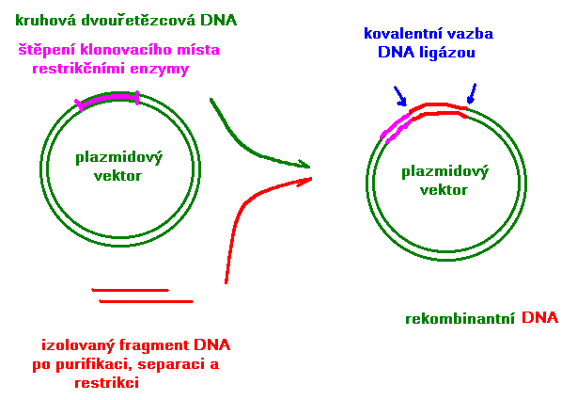
Klonování DNA fragmentu do vektoru
Klonovací vektor je zpravidla malá molekula kruhové DNA (několik tisíc nukleotidových párů), která se běžně vyskytuje v cytoplazmě baktérií a která je k tomuto účelu upravena.

Slide 9
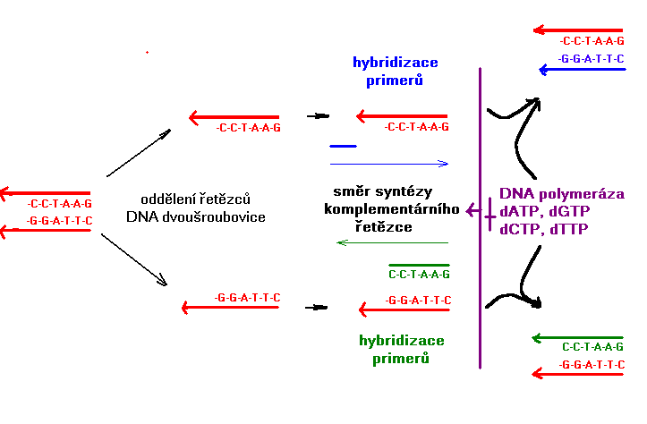
PCR – polymerázová řetězová reakce (polymerase chain reaction)
PCR umožňuje zmnožení (multiplikace) části DNA (např. genu) do mnohonásobného počtu kopií. PCR probíhá v několika desítkách cyklů, v každém dochází ke zdvojnásobení počtu kopií DNA. Po oddělení řetězců DNA denaturací (zahřátí) jsou ke koncům obou řetězců DNA přidány (ligovány) komplementární primery, což jsou očka pro začínající syntézu DNA (startovací „rampa“ pro syntetizující enzym – DNA polymerázu).

Slide 10
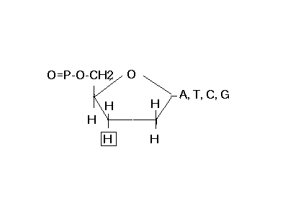
Základní princip sekvenování
OH
matrice ATCCGTAAACGGTCCGTACGTTAGCATTCGGA
primer TAGGCATTTGCCA
syntéza TAGGCATTTGCCAGGCA-stop
/zde17 nukleotidů/
TAGGCATTTGCCAGGCATGCA-stop
/zde 21 nukleotidů/
TAGGCATTTGCCAGGCATGCAA-stop
/zde 22 nukleotidů/
TAGGCATTTGCCAGGCATGCAACGTA-stop
/zde 26 nukleotidů/
TAGGCATTTGCCAGGCATGCAACGTAA-stop
/zde 27 nukleotidů/
TAGGCATTTGCCAGGCATGCAACGTAAGCCT-konec
/zde 32 nukleotidů – celá délka matrice/

